Slide 1
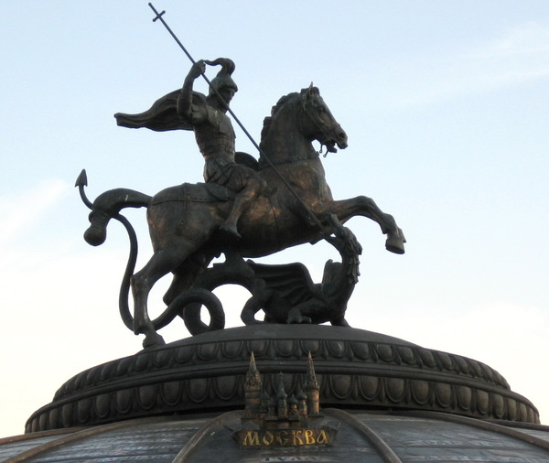
Муниципальное бюджетное общеобразовательное учреждение
Садовская средняя общеобразовательная школа филиал с.Лозовое
с.Лозовое Тамбовского района Амурской области
Тема:
«Герой и Защитник Отечества»
МХК. 7 класс
Составила учитель русского языка и литературы
Ефимова Нина Васильевна

Slide 2
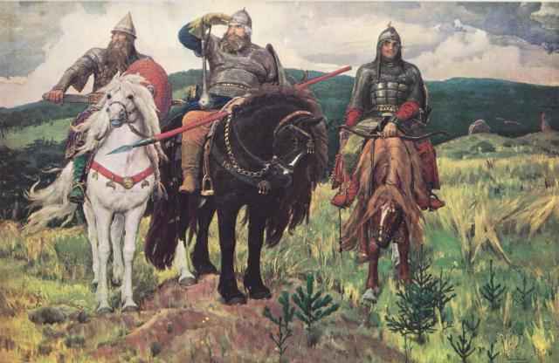
Герой и защитник Отечества
Защита Отечества всегда считалась высшей обязан-ностью и священным долгом человека. Во все времена для каждого народа, беззаветно любящего родную землю, не было, нет и не будет ничего дороже Отчизны.
О, Родина святая,
Какое сердце не дрожит,
Тебя благословляя?..
В. А. Жуковский
Картина В. М. Васнецова «Богатыри - Три богатыря». (1898г.)

Slide 3
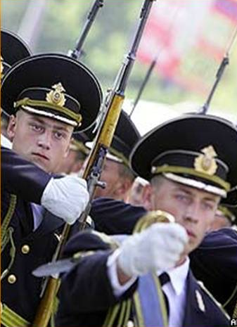
Согласно 59 статье Конституции России, "защита Отечества является долгом и обязанностью гражданина Российской Федерации".
«Быть человеком - значит быть патриотом»
«С родной земли умри - не сходи»
«Лучше на родной земле костьми лечь, чем на чужбине в почёте быть»
Как вы понимаете эти пословицы?

Slide 4
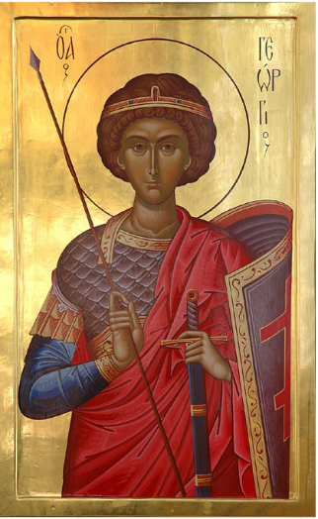
Георгий Победоносец — доблестный защитник Отечества
Народный идеал защитника Родины - это не только храбрый и мужественный воин, но и милосердный, великодушный, готовый к состраданию и прощению человек.
Воплощением такого идеала стал образ легендарного защит-ника и заступника Отечества - Георгия Победоносца.
Икона «Святой Георгий Победоносец»

Slide 5
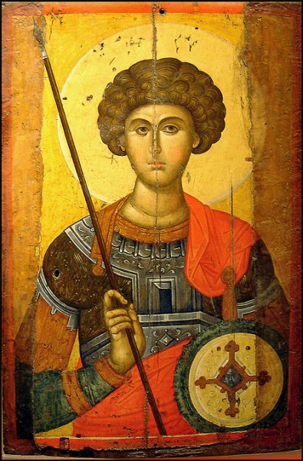
Георгий Победоносец происходил из знатного рода в Малой Азии, входившей в состав Римской империи.
Он был отважен и храбр в битвах, поэтому ему было присвоено почётное звание старшего военачальника, который сопровождал императора в военных походах.
Храмовая икона «Святой Георгий»
(из Юрьева монастыря).
Первая половина XIV века. Византийский музей, Афины

Slide 6
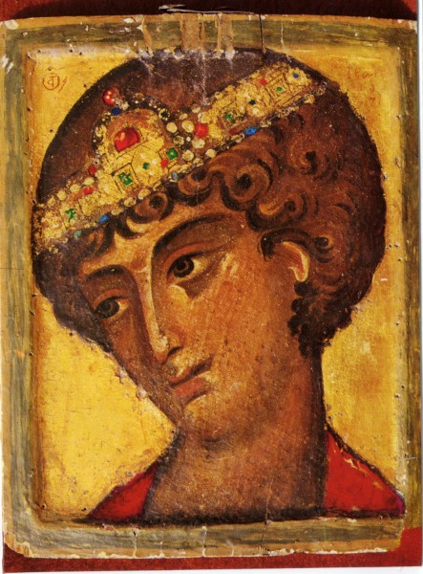
В конце III - начале IV веков продолжались гонения на христиан. Георгий, тайно веривший в Иисуса, решил доказать своим личным примером истинность и неистребимость христианской веры. Он раздал бедным всё своё имущество, подарил свободу принадлежащим ему рабам и открыто объявил о своей приверженности к Христу.
Икона «Святой Георгий оплечный».
кон. XII - нач.XIII в.
(Монастырь св. Екатерины)

Slide 7
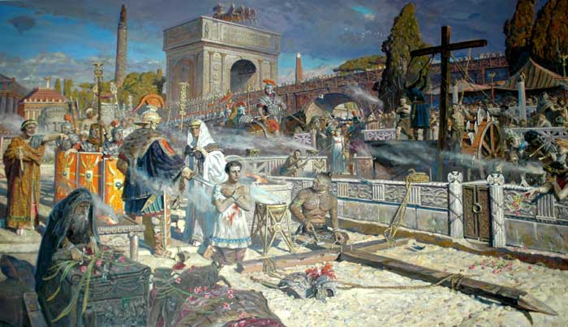
Римский император отправил Георгия в темницу и повелел забить его ноги в колодки, а грудь придавить тяжёлым камнем. Но и на следующий день непокорный Георгий не раскаялся и остался твёрд духом. С достоинством он ответил императору: «Скорее ты изнеможешь, мучая меня, нежели я, мучимый тобой».

Slide 8
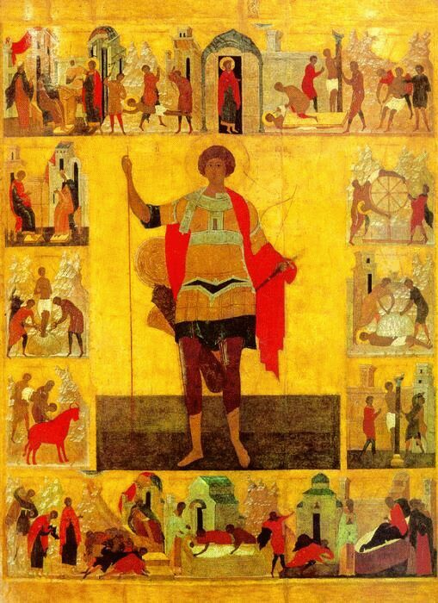
Изощрённые страшные пытки ждали его впереди. Его привязывали к колесу с подставленными под него досками с железными остриями, вонзающимися в тело при вращении. Его бросали в ров и засыпали негашёной известью, обували в железные сапоги с раскалёнными гвоздями и с побоями гнали по улицам, травили зельем... А он самым чудесным образом исцелялся и представал перед императором целым и невредимым.
Московская икона «Святой Георгий Победоносец в житии». Начало XVI в.

Slide 9
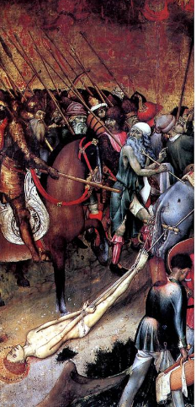
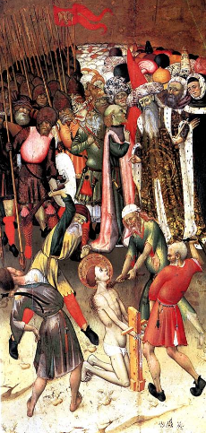
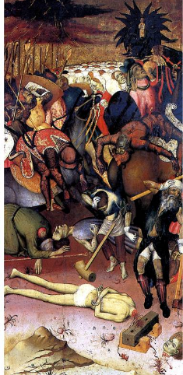
Мужественно и спокойно принял он казнь, положив голову
под меч палача. Это было 6 мая 303г. С тех пор этот день отмечается как день памяти святого великомученика Георгия.
Марторелл Бернардо: «Сцены мученичества святого Георгия.
Поступила в 1904г. (Дерево, 107х53см (каждая)).

Slide 10
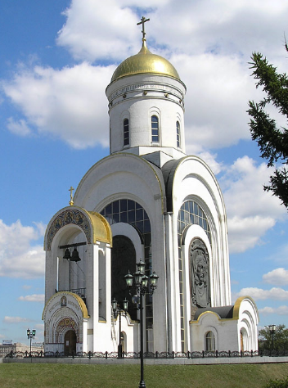
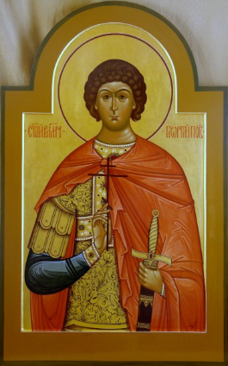
Культ святого Георгия быстро распространился по земле, в его честь возводили храмы, составили житие, повест-вующее о его славной жизни и совершённых чудесах. В начале его изображали с крестом в руках (знаком мученичества), но постепенно он превратился в победоносного воина.
Рукописная икона
«Георгий Победоносец»
Храм Георгия Победоносца на Поклонной горе. Москва.
XVII век (1994-1995гг.)

Slide 11
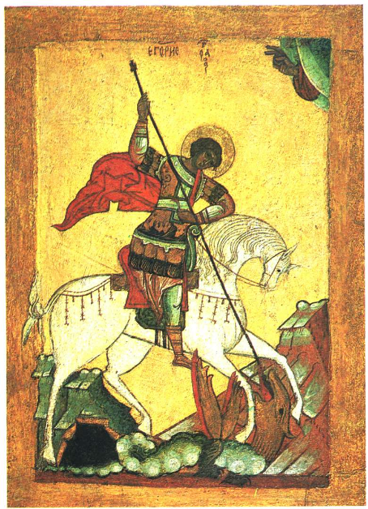
Всё чаще его стали изображать в воинских доспехах, с копьём и щитом, стоящим или скачущим на боевом коне или поражающим дракона.
Древнерусская икона
Георгия Победоносца. XV век.

Slide 12
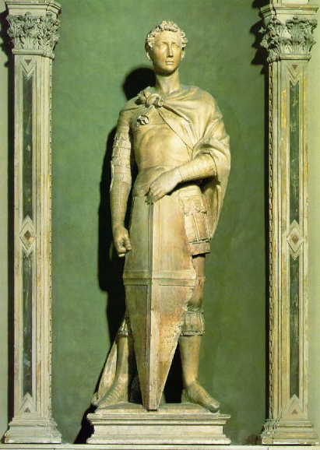
Скульптурное изображение святого Георгия, выполненное итальянским мастером Донателло (1386-1466), принесло автору настоящую славу. Жителям его родного города Флоренции был дорог легендарный образ воина - победителя дракона. С ним они связывали свои надежды на защиту города от завоевателей.
Донателло. Святой Георгий. 1415-1417гг. (Раннее Возрождение. Фасад церкви
Ор Сан-Микеле, Флоренция)

Slide 13
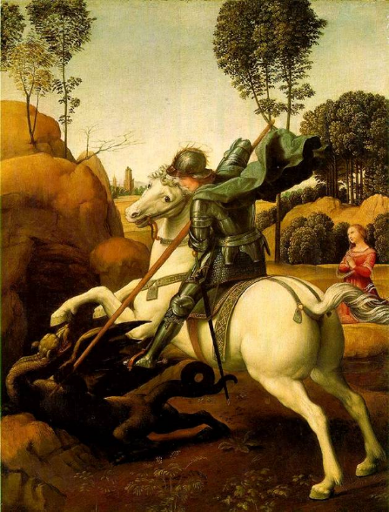
Не менее известна картина «Святой Георгий, поражающий дракона» (1502 г.), выполненная начинающим художником Рафаэлем. В течение двух месяцев писал он эту изумительную по красоте и изяществу картину, предназначенную в качестве подарка английскому королю Генриху III.
«Святой Георгий побеждающий дракона». 1504-06гг. Рафаэль Санти.

Slide 14
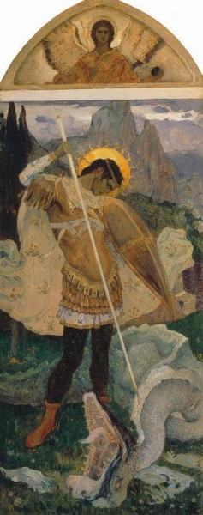
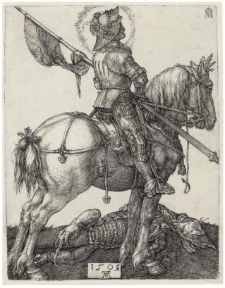
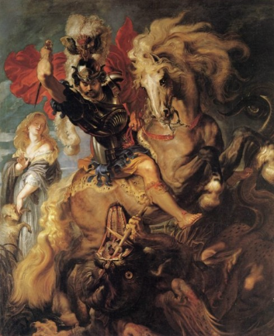
«Чудо Георгия о змие» - одна из любимых тем в древнерусском искусстве.
М.В.Нестеров. «Святой Георгий, побеждающий змия». 1908г.
А.Дюрер.
«Святой Георгий».
Гравюра. 1508гг.
П.П.Рубенс. «Святой Георгий, побеждающий дракона». 1607-1610г.

Slide 15
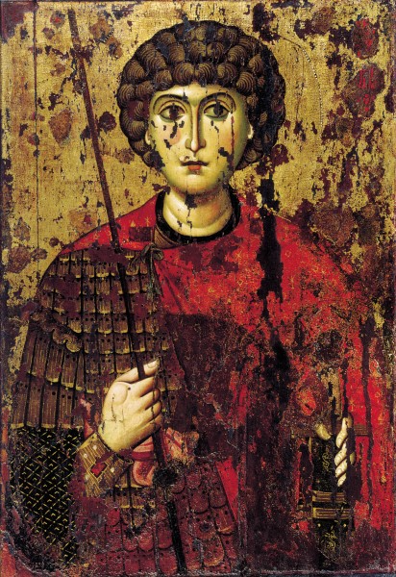
Изумительная по красоте икона «Святого Георгия» (XII в.) хранится в Успенском соборе Московского Кремля.
Это одно из очень ранних изображений святого. Его фигуру прикрывает таинственно мерцающая золотом кольчуга.
Икона «Святой Георгий».
XI век.
Успенский собор
Московского Кремля,
Москва.

Slide 16
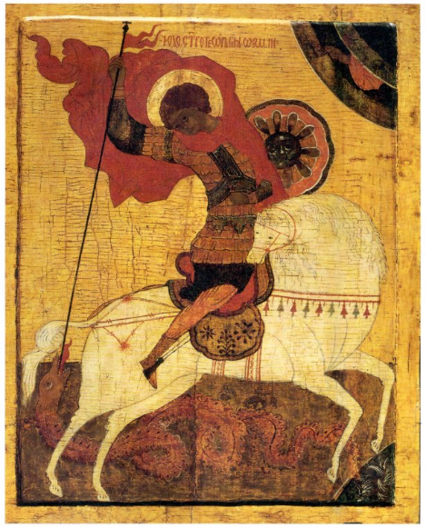
Не менее известно другое произведение, запечатлевшее образ святого воина, - «Чудо Георгия о змие»
( XV в., ГТГ, Москва).
В центральной части иконы парит на белом коне всадник.
Икона «Чудо святого Георгия о змие». Первая половина XV века.

Slide 17
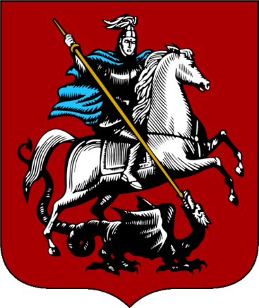
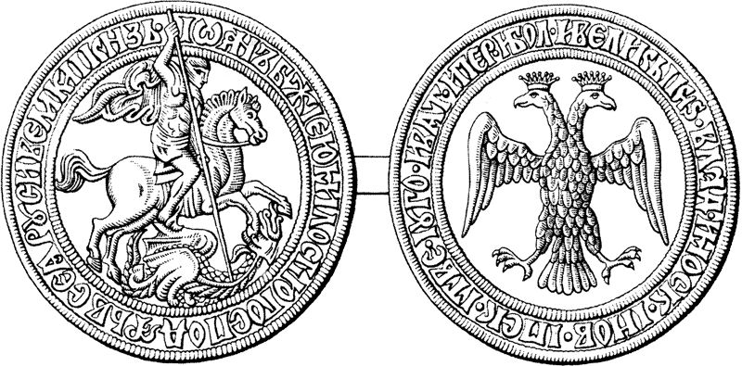
Святой Георгий стал идеальным образом воина - защитника Родины. На Руси облик всадника стал чеканиться на монетах московских князей (монеты выдавались особо отличившимся воинам), а затем стал изображаться на гербе города Москвы.
Герб Москвы
Монеты московских князей

Slide 18
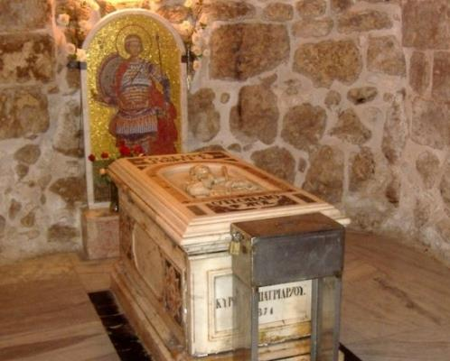
В народе святого называли Егорием Храбрым - устроителем Земли Русской.
Гробница и мощи святого великомученика в Лидде (родина святого великомученика). Израиль.

Slide 19
Литература.
Программы для общеобразовательных школ, гимназий, лицеев. Мировая художественная культура. 5-11 классы. Г.И.Данилова. М.: Дрофа, 2007.
Учебник «Мировая художественная культура». 7-9 классы: Базовый уровень. Г.И.Данилова. Москва. Дрофа. 2010 год.
Википедия – https://ru.wikipedia.org/wiki/%D0%93%D0%B5%D0%BE%D1%80%D0%B3%D0%B8%D0%B9_%D0%9F%D0%BE%D0%B1%D0%B5%D0%B4%D0%BE%D0%BD%D0%BE%D1%81%D0%B5%D1%86

